Slide 1
Les antigens recombinés

Slide 2
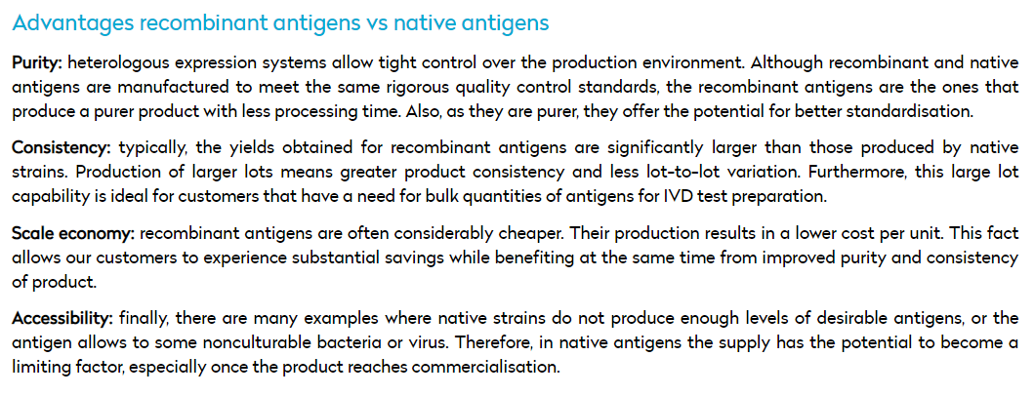
Le choix des antigens recombinés

Slide 3
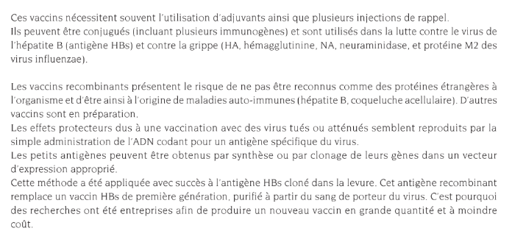

Slide 4
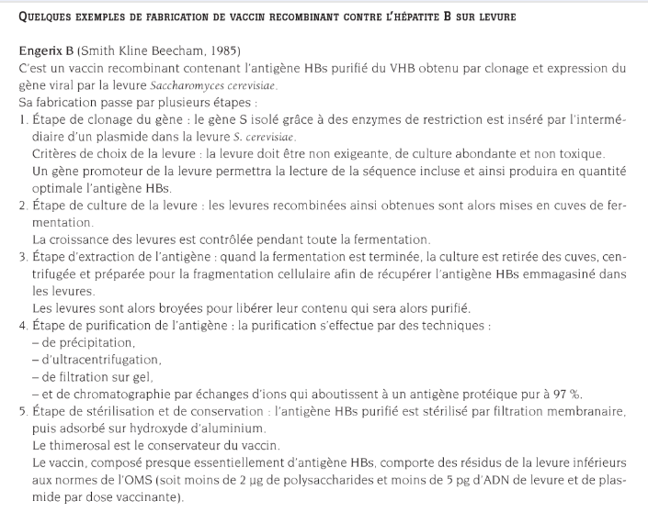

Slide 5
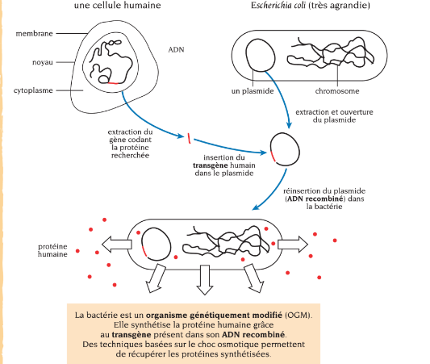

Slide 6
des vaccins sont produits par génie génétique. le vaccin contre le virus de l'hépatite b (jaunisse), par exemple, a été fabriqué de cette le vaccin contre le virus de l'hépatite b (vhb) est obtenu par génie génétique. avec le schéma actuel comportant deux injections dis tantes de mois le génie génétique des microbes sur commande l'hépatite b est une maladie du foie causée par le virus hbv, de l'anglais hepatitis b virus. afin de prévenir l'infection causée par ce virus, on a mis au point un vaccin qui, en administrant

Slide 7
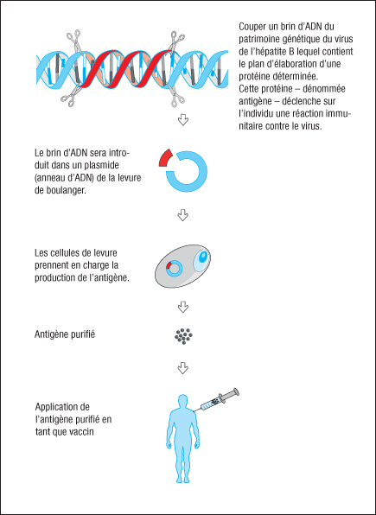

Slide 8
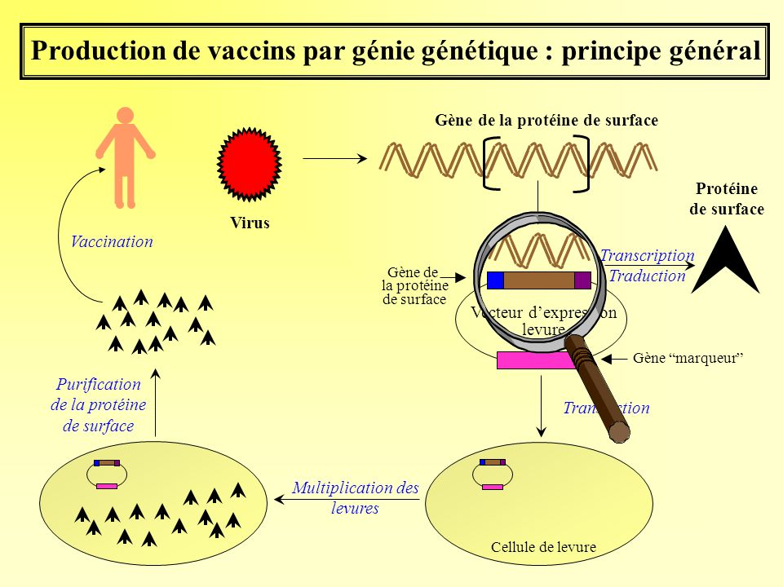

Slide 9
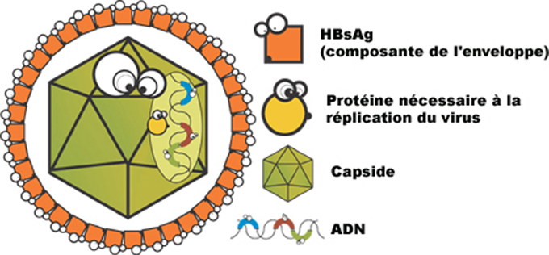

Slide 10
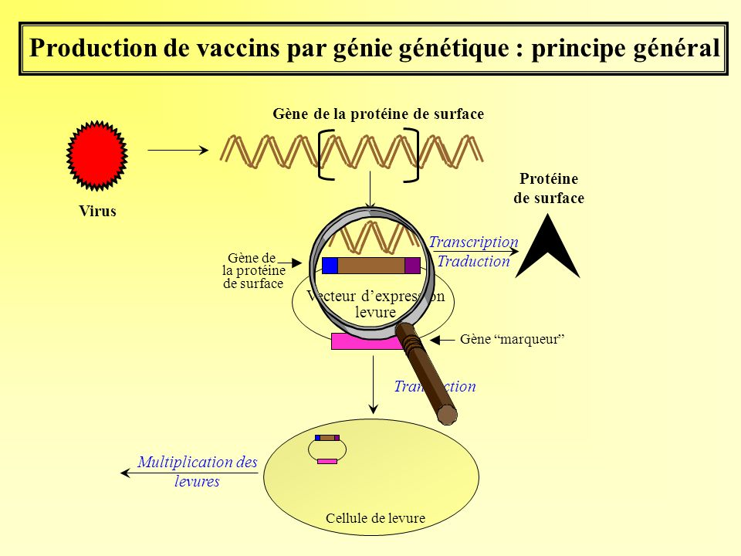

Slide 11
Epitope mapping/ cartographie des epitopes
La cartographie des épitopes est essentielle au développement d'anticorps thérapeutiques. Elle joue un rôle clé dans la compréhension de la fonction des anticorps et leur sélection,

